Slide 1


«Οικιακή Κομποστοποίηση στο Δήμο Χερσονήσου:
Ένα Πρόγραμμα μόνο με οφέλη»
Νηστικάκη Νατάσσα, Χημικός Μηχανικός Ε.Μ.Π, ΜΒΑ, Ph.D, Ειδικός Σύμβουλος Δημάρχου

Slide 2
Νομοθεσία
Η Ευρωπαϊκή Επιτροπή έχει εκδώσει οδηγία (31/1999) όπου καθορίζει πως τα οργανικά στοιχεία των απορριμμάτων μας πρέπει να πηγαίνουν για κομποστοποίηση
Η χώρα μας με Κοινή Υπουργική Απόφαση (ΚΥΑ 29407/3508/16-12-2002) εναρμονίστηκε με την κοινοτική οδηγία θέτοντας ως ποσοτικούς στόχους τη μείωση στα βιοαποικοδομήσιμα απόβλητα κατά 25%, 50% και 65%, σε σχέση με το 1995, μέχρι το 2010, το 2013 και το 2020 αντίστοιχα

Slide 3
Τι είναι η κομποστοποίηση;
Η κομποστοποίηση είναι ένας εύκολος και φυσικός τρόπος μετατροπής των οργανικών υπολειμμάτων της κουζίνας και των φυτικών υπολειμμάτων του κήπου σε χρήσιμο λίπασμα που μπορεί να χρησιμοποιηθεί στον κήπο και στις γλάστρες μας
Η κομποστοποίηση είναι ένας πολύ άμεσος και σημαντικός τρόπος ανακύκλωσης

Slide 4
Οικιακή Κομποστοποίηση σε νούμερα….
Πάνω από το 40% των οικιακών απορριμμάτων μας κατά βάρος είναι οργανικά
80% αυτών μπαίνει στον κάδο
400 -600 kg/έτος λιγότερα απορρίμματα για μία τετραμελή οικογένεια
100 – 125 €/ κάδο ετήσια μείωση κόστους διαχείρισης για τους ΟΤΑ
Notes:
Ενεργή συμμετοχή των δημοτών στη λύση του προβλήματος των απορριμμάτων
Δημιουργεί κίνητρο στους δημότες να δεχτούν ένα σύστημα χρέωσης δημοτικών τελών με βάση το βάρος των απορριμμάτων τους

Slide 5
Οικιακή Κομποστοποίηση στους ΟΤΑ
Η Οικιακή Κομποστοποίηση αποτελεί μία εξαιρετικά συμφέρουσα επιλογή για όλους τους Δήμους, τόσο από περιβαλλοντικής και κοινωνικής πλευράς, όσο και από οικονομικής άποψης
Σε όποιο ποσοστό διεισδύει η οικιακή κομποστοποίηση σε ένα Δήμο, κατά ανάλογο ποσοστό θα είναι και τα οφέλη του Δήμου
Η εφαρμογή της οικιακής κομποστοποίησης αυξάνει τις θετικές προϋποθέσεις για αποτελεσματικότερη εφαρμογή των συστημάτων “Pay as you throw”, για δικαιότερη κατανομή των δημοτικών τελών και μείωση του συνολικού κόστους διαχείρισης των απορριμμάτων στον Δήμο

Slide 6
Περιβαλλοντικά
Οφέλη
Η οικιακή κομποστοποίηση μπορεί να συμβάλει σημαντικά στην μείωση της πίεσης που δέχονται οι χώροι υγειονομικής ταφής απορριμμάτων σε οργανικό φορτίο, μειώνοντας τις αντίστοιχες εκπομπές CO2 στην ατμόσφαιρα, περιορίζοντας την παραγωγή σταργγισμάτων και αυξάνοντας το χρόνο ζωής τους

Slide 7
Περιβαλλοντικά
Οφέλη
Το κόμποστ που παράγεται σε επίπεδο κατοικίας είναι υψηλής ποιότητας συγκρινόμενο με τα υλικά που παράγονται σε κεντρικές μονάδες επεξεργασίας Αστικών Στερεών Απορριμμάτων (Α.Σ.Α) λόγω του ότι υπάρχουν λιγότερες προσμίξεις

Slide 8
Περιβαλλοντικά
Οφέλη
Η προσθήκη κόμποστ στο χώμα κήπων βελτιώνει την υγεία, τη δομή και τη γονιμότητα του εδάφους. Επιπλέον, αυξάνει την ικανότητα του εδάφους να συγκρατεί το νερό και την ικανότητα του να αποθηκεύει θρεπτικά συστατικά, με συνέπεια τη χαμηλότερη απαίτηση για πότισμα και τη χρήση λιγότερων λιπασμάτων. Η αποφυγή των ανόργανων υδατοδιαλυτών λιπασμάτων συμβάλει στην προστασία του υδροφόρου ορίζοντα από τη ρύπανση και στην αποτροπή έλκυσης χημικών στην ατμόσφαιρα κατά τη διαδικασία παραγωγής τους.

Slide 9
Περιβαλλοντικά
Οφέλη
Το κόμποστ συμβάλει στην καλύτερη ανάπτυξη των φυτών, επειδή τα φυτά έχουν ευκολότερη πρόσβαση σε νερό και θρεπτικά συστατικά για μεγαλύτερα χρονικά διαστήματα χαλαρώνει το σμιχτό αργιλώδες χώμα και έτσι οι ρίζες εισχωρούν ευκολότερα στο έδαφος.

Slide 10
Περιβαλλοντικά
Οφέλη
Στα δε αμμώδη εδάφη αυξάνει την απορροφητικότητα τους
Υλικά στο κόμποστ όπως τα σάπια φύλλα χρησιμοποιούνται ως βιολογικές μέθοδοι για τον έλεγχο των ζιζανίων και των παρασίτων στα φυτά, μειώνοντας έτσι την ανάγκη χρήσης ζιζανιοκτόνων και άλλων χημικών προϊόντων

Slide 11
Κοινωνικά
Οφέλη
Αυξημένη ευαισθητοποίηση της κοινότητας για τα περιβαλλοντικά θέματα και την διαχείριση των στερεών αποβλήτων
Ενίσχυση του κοινωνικού αισθήματος για την επίτευξη ενός κοινού σκοπού
Συμβολή στην επιστημονική εκπαίδευση
Προσωπική ικανοποίηση για την ανάληψη της ευθύνης αλλαγής της συμπεριφοράς και των συνηθειών απέναντι στη διαχείριση των παραγόμενων βιοαποβλήτων

Slide 12
Κοινωνικά
Οφέλη
Η οικιακή κομποστοποίηση αποτελεί σημαντικό εκπαιδευτικό εργαλείο που διδάσκει στα νεαρά μέλη των οικογενειών που εφαρμόζουν οικιακή κομποστοποίηση βασικές αρχές για τη διατήρηση των φυσικών πόρων, τον κύκλο ζωής των υλικών και την διαδραστικότητα του φυσικού κόσμου

Slide 13
Κοινωνικά
Οφέλη
Η δημιουργία κόμποστ σε επίπεδο κατοικίας συμβάλει ώστε οι κάτοικοι με μικρή εμπειρία σε θέματα λιπασματοποίησης να εκτιμήσουν τα οφέλη που προσφέρει η οικιακή παραγωγή κόμποστ για τον κήπο τους. Η χρήση του κόμποστ σε επίπεδο οικίας μπορεί να τονώσει τη ζήτηση του προϊόντος στην αγορά, δεδομένου ότι οι κάτοικοι θα εκτιμήσουν τα οφέλη χρήσης του εν λόγω προϊόντος αυξάνοντας τη δημοτικότητα του.

Slide 14
Οικονομικά Οφέλη για το Δήμο
Με την οικιακή κομποστοποίηση μειώνονται τα σκουπίδια που καταλήγουν στις χωματερές και στους ΧΥΤΑ. Ετσι αυξάνεται ο μέσος χρόνος ζωής τους και μειώνεται το κόστος δημιουργίας νέων ΧΥΤΑ.

Slide 15
Οικονομικά Οφέλη για το Δήμο
Μείωση του κόστους διάθεσης βιοαποβλήτων
O Δήμος εξοικονομεί σημαντικούς οικονομικούς πόρους αφού μειώνεται το κόστος συλλογής μεταφοράς, προσωρινής αποθήκευσης και τελικής διάθεσης των απορριμμάτων του.

Slide 16
Οικονομικά Οφέλη για τους πολίτες
Μείωση κατανάλωσης νερού, λιπασμάτων και φυτοφαρμάκων για τα φυτά του
Η εφαρμογή “Pay- As – You – Throw” συστημάτων χρέωσης τελών ανάλογα τις ποσότητες των απορριμμάτων ευνοεί τους πολίτες

Slide 17

Πιλοτικό Πρόγραμμα Οικιακής Κομποστοποίησης του
Δήμου Χερσονήσου

Slide 18
Στόχοι προγράμματος
Ευαισθητοποίηση των δημοτών
Όσα νοικοκυριά συμμετέχουν να ενσωματώσουν στην καθημερινή τους ζωή τη Διαλογή στην Πηγή
Να αλλάξει την συμπεριφορά “not in my yard” (όχι στην αυλή μου) με την αποδοχή ενεργής συμμετοχής στη λύση του προβλήματος των απορριμμάτων

Slide 19
Στόχοι προγράμματος
  Να ενισχύσει και να υποστηρίξει την βασική αρχή της διαχείρισης των απορριμμάτων που είναι η Αρχή της εγγύτητας: που σημαίνει ότι δεν στέλνουμε μακριά ότι μπορούμε να επεξεργαστούμε δίπλα μας.
  Να εξοικειωθούν οι νέοι με την κομποστοποίηση

Slide 20
Στόχοι προγράμματος
ΜΕΛΛΟΝΤΙΚΑ
Να δημιουργήσει κίνητρο στους δημότες να δεχτούν ένα σύστημα χρέωσης δημοτικών τελών με βάση το βάρος των απορριμμάτων τους που θα τους συμφέρει πολύ περισσότερο
«Pay- As – You – Throw”

Slide 21
Οργάνωση προγράμματος
Οικιακής Κομποστοποίησης
Στην ιστοσελίδα του Δήμου θα αναρτηθούν οι προϋποθέσεις και τα κριτήρια ένταξης του προγράμματος
Θα δημιουργηθεί «μητρώο εθελοντών και κομποστοποιητών»
Θα μοιραστούν 150 κάδοι δωρεάν για τοποθέτηση σε οικίες που διαθέτουν χώμα (κήποι κ.τ.λ.)
Δήλωση Αποδοχής Όρων Κάδου Κομποστοποίησης

Slide 22
Υποστήριξη προγράμματος
Το σημαντικότερο βήμα για την επιτυχία του προγράμματος
Δημιουργία και εκπαίδευση μόνιμης ομάδας υποστήριξης των δημοτών και συμμετεχόντων
Συνέχιση επικοινωνιακών δράσεων με τακτική ενημέρωση για τις επιδόσεις του προγράμματος
Σταδιακή επέκταση του προγράμματος

Slide 23
Μητρώο Εθελοντών Οικιακής Κομποστοποίησης
Να παρακινήσουν και να ενημερώσουν άλλους δημότες για τα ατομικά και κοινωνικά οφέλη της οικιακής κομποστοποίησης
Να δίνουν συμβουλές σχετικά με τις μεθόδους και τα εργαλεία
Να εκπαιδεύσουν τους επόμενους

Slide 24

ΟΙΚΙΑΚΗ ΚΟΜΠΟΣΤΟΠΟΙΗΣΗ
ΒΗΜΑ- ΒΗΜΑ

Slide 25
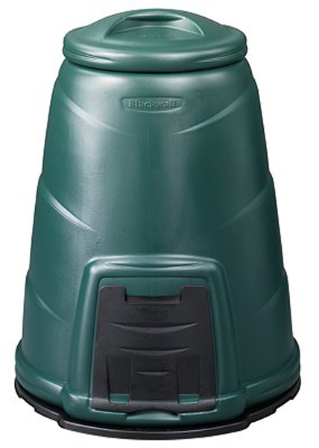
Κομποστοποιητής
Η οικιακή κομποστοποίηση επιτυγχάνεται με τη βοήθεια ενός κομποστοποιητή
Κομποστοποιητής είναι πρακτικά ένας κάδος (πλαστικός, ξύλινος ή μεταλλικός) στον οποίο τοποθετούνται οργανικά απόβλητα μαζί με άλλα υλικά ανά στρώσεις προκειμένου να μετατραπούν αυτά σε χρήσιμο για το χώμα λίπασμα

Slide 26
Τι υλικά μπορούμε να κομποστοποιήσουμε
Φλούδες από φρούτα, κοτσάνια, υπολείμματα φρούτων, λαχανικών ή χορταρικών
Υπολείμματα από σαλάτες, αφού πρώτα έχουμε αφαιρέσει λάδια και ζουμιά
Οργανικά λιπάσματα όπως κοπριές (από αγελάδες, άλογα, κότες ή κουνέλια) και καστανόχωμα
Στάχτη από τζάκι, τσόφλια αυγών, πριονίδι, υπολείμματα βοτάνων και καφέ
Χαρτιά κουζίνας (ρολό κουζίνας, χαρτοπετσέτες, μαλακές χάρτινες σακούλες)
Notes:
26

Slide 27
Τι υλικά δεν μπορούμε να κομποστοποιήσουμε:
Πέτρες, πλαστικό, γυαλί, μέταλλα κ.τ.λ
Κόκκαλα, κρέας, ψάρια, γαλακτοκομικά
Υπολείμματα μαγειρευμένων φαγητών
Λίπη, λάδια
Στελέχη άρρωστων φυτών
Στάχτη από κάρβουνα
Περιττώματα ζώων
Τυπωμένο χαρτί

Slide 28
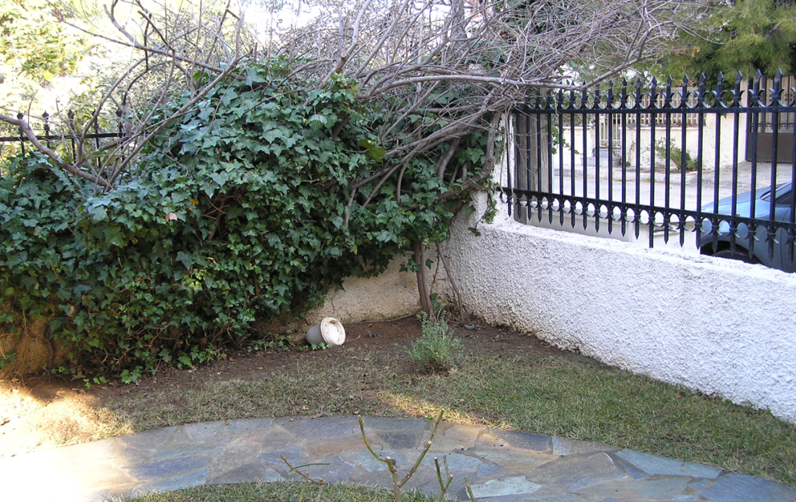
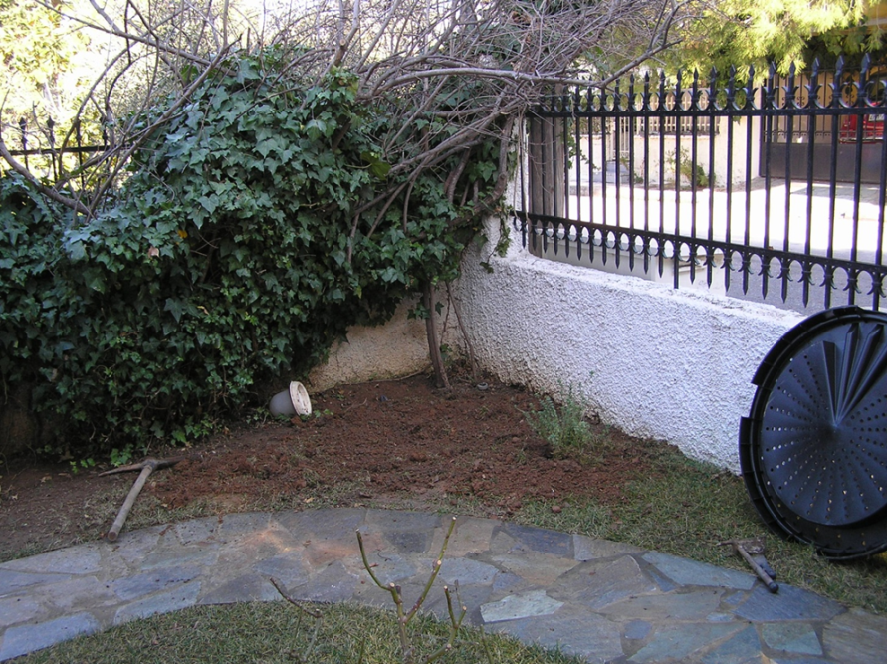
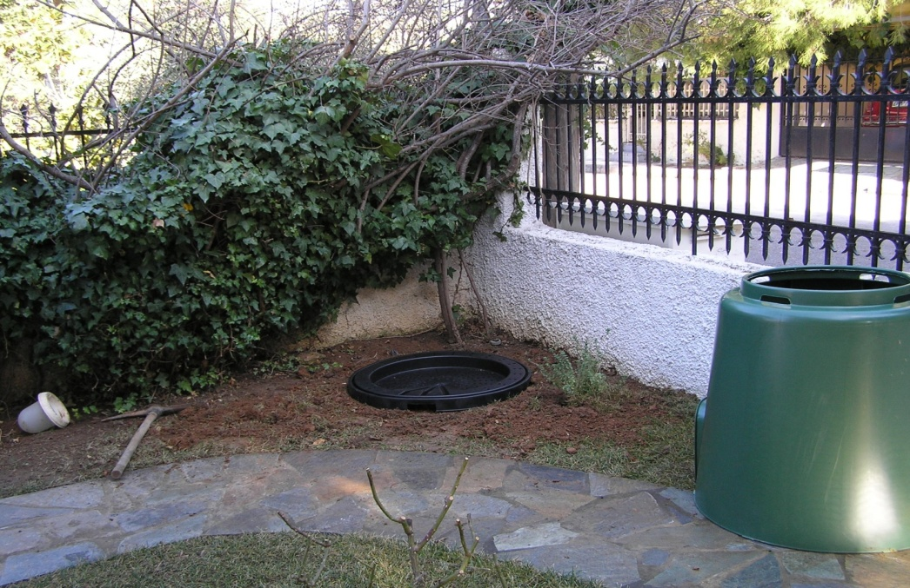

Διαλέγουμε την κατάλληλη γωνιά του κήπου
Τοποθετούμε τον πάτο του κάδου

Slide 29
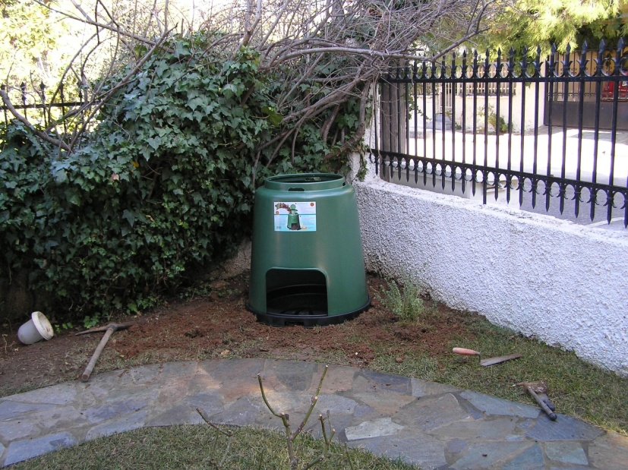
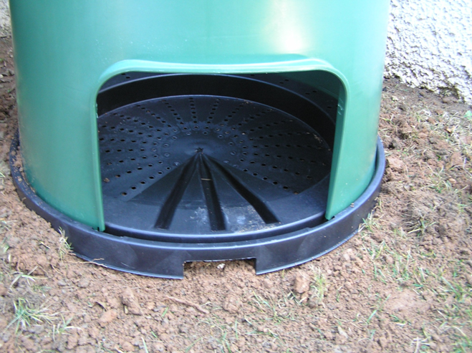
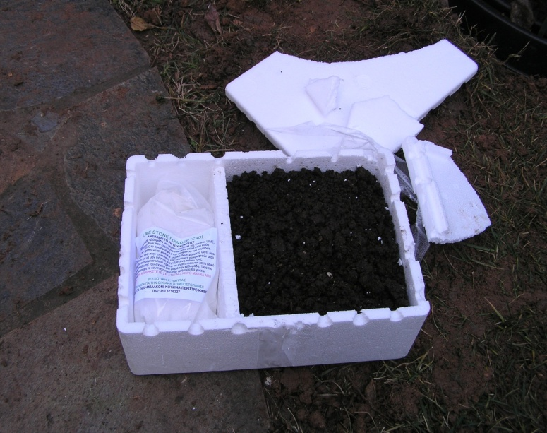
Τοποθετούμε τον κάδο
Οι τρύπες του πάτου
για επικοινωνία με το χώμα
Για περισσότερη δύναμη στο ξεκίνημα παίρνουμε σκουλικάκια (προαιρετικό)
Notes:
Τοποθετούμε τον κάδο
Οι τρύπες του πάτου για επικοινωνία με το χώμα
Για περισσότερη δύναμη στο ξεκίνημα παίρνουμε σκουλικάκια (προαιρετικό)

Slide 30
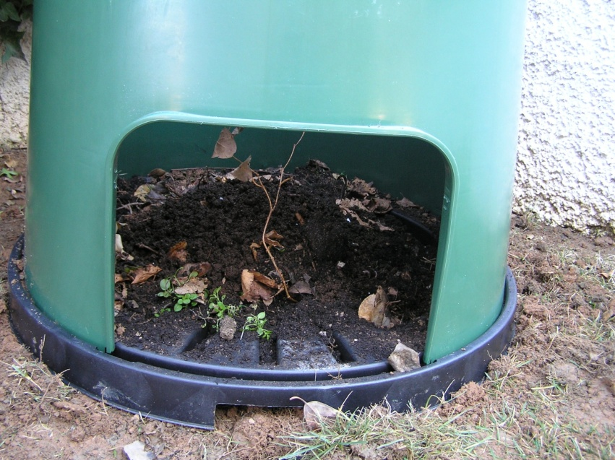
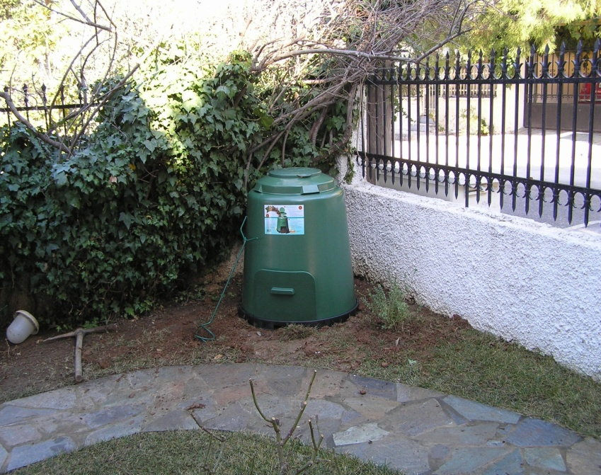
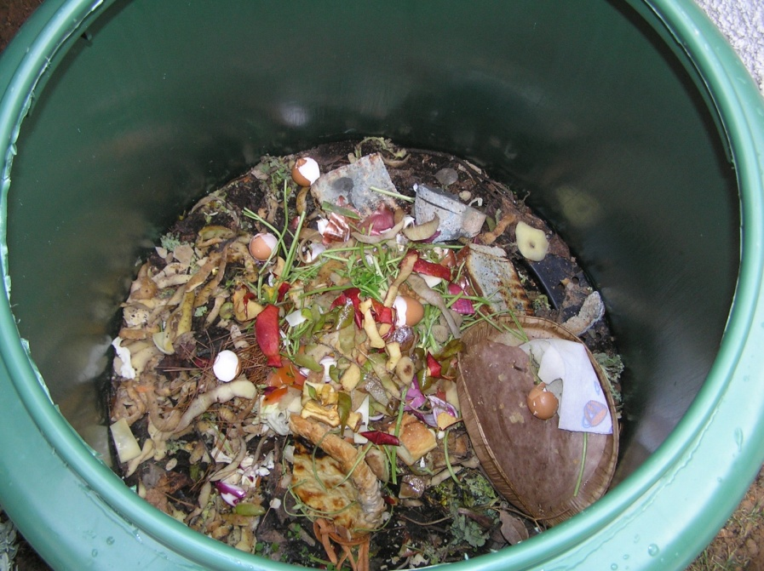
Να η πρώτη μαγιά
Περιεχόμενο:
Μυρίζει σαν τα στέμφυλα του μούστου..
Έτοιμος, μαζί με τον αναδευτήρα

Slide 31
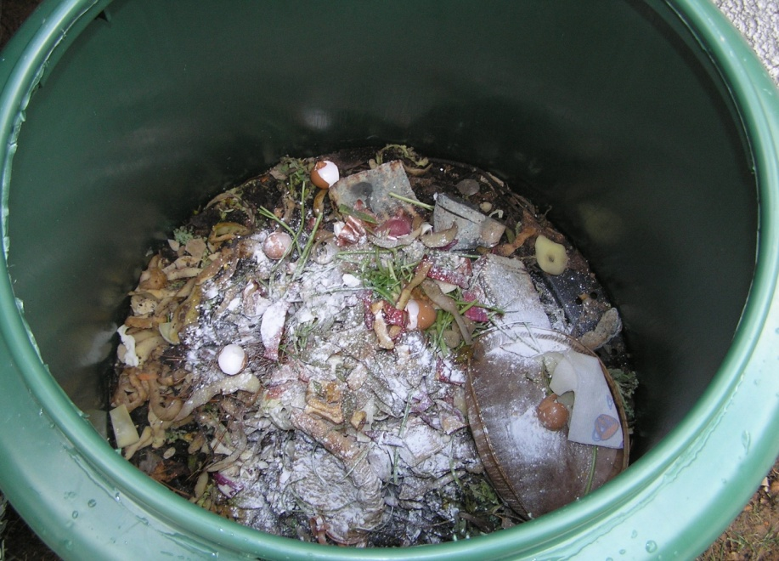
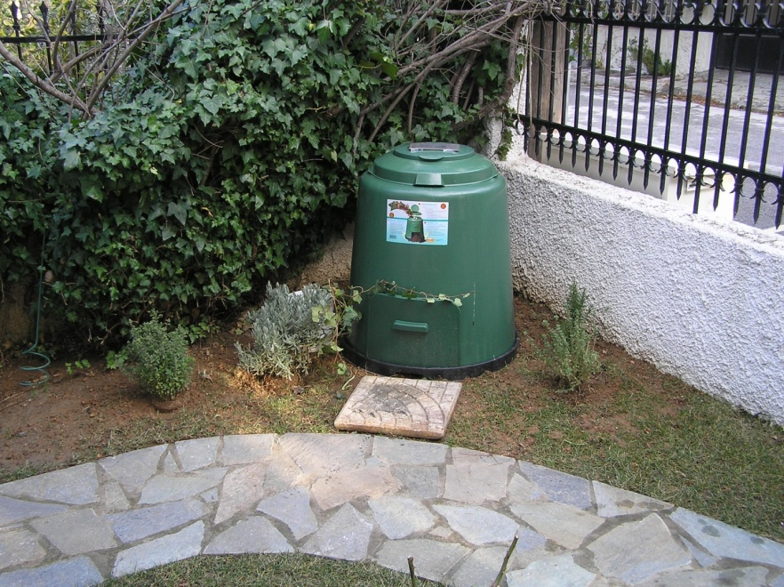
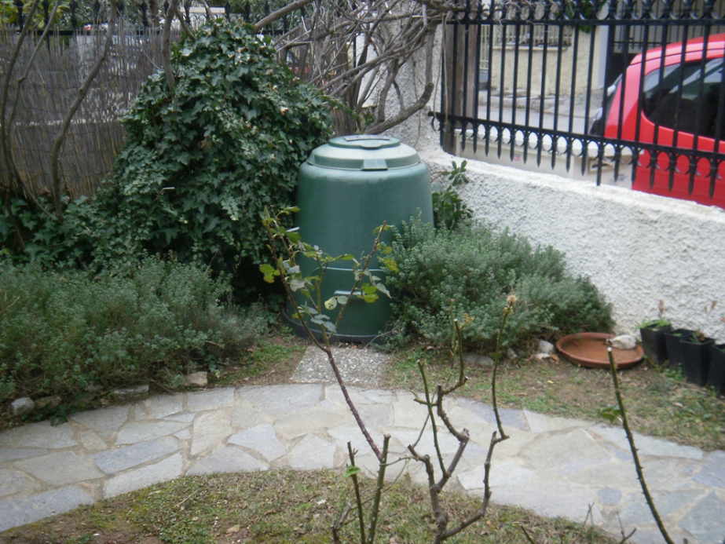
Αραιά και που πασπαλίζουμε με λίγη μαρμαρόσκονη, στάχτη ή πριονίδι
Έτοιμος, μαγειρεύει …..

Slide 32
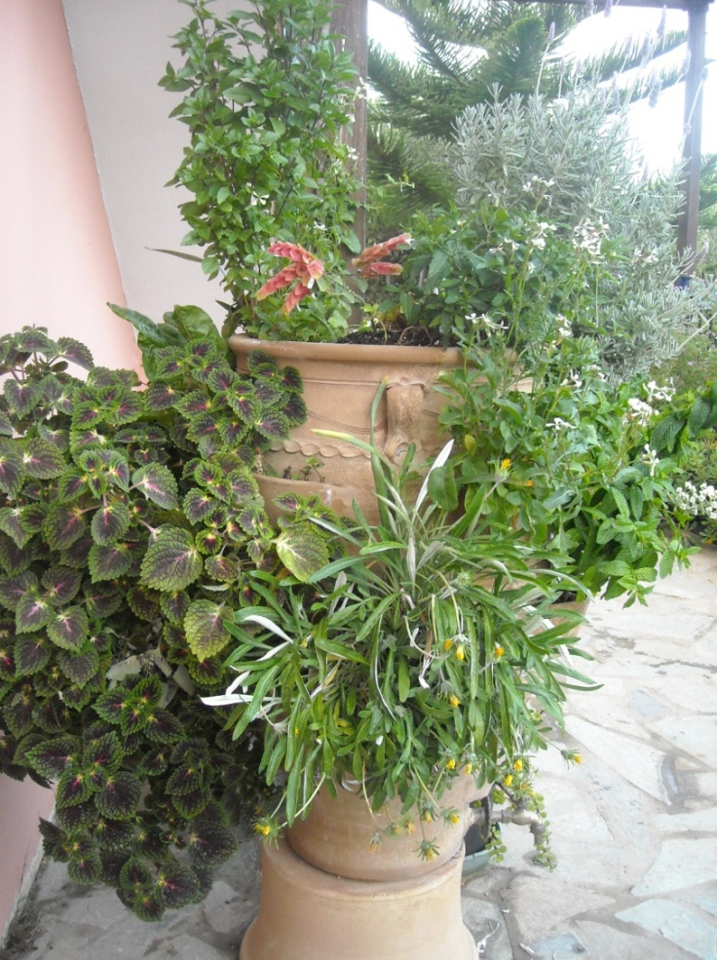
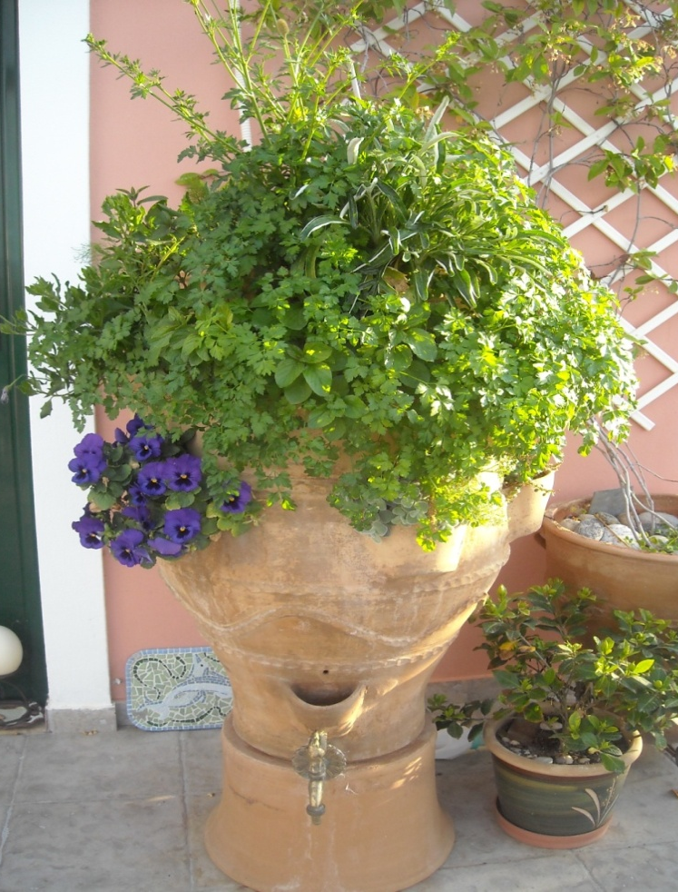
ΚΟΜΠΟΣΤΟΠΟΙΗΤΗΣ
«Ο ΚΡΗΤΙΚΟΣ»
Notes:
Πιθάρι κομποστοποίησης

Slide 33
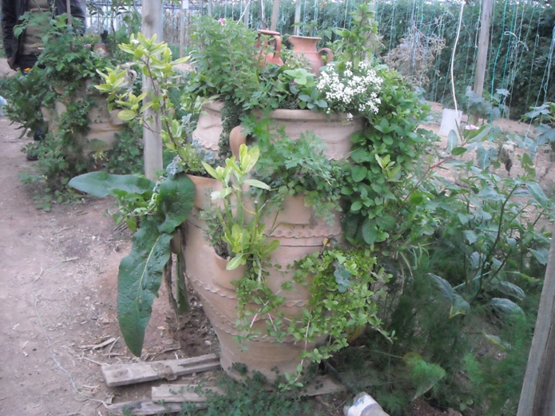

Πρόκειται για ένα άοσμο και καλαίσθητο κεραμικό κομποστοποιητή οργανικών υπολειμμάτων που συνδυάζει τη υψηλή τέχνη της κεραμκής των πιθαριών Θραψανού και τη δράση των γαιοσκωλήκων, παράγοντας υγρό οργανικό λίπασμα

Slide 34
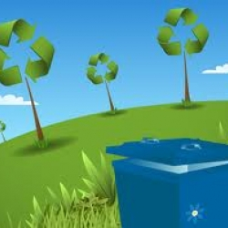
Δεν πετάμε τίποτα
Όλα μπορούν να αξιοποιηθούν
Ακόμη και τα σκουπίδια δεν είναι για τα... σκουπίδια

